Slide 1

공간/시간 복잡도
By. 백동훈
SecurityFACT
알고리즘 스터디

Slide 2
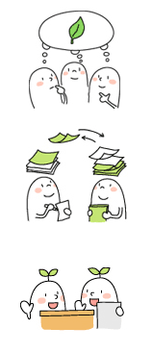
목차
CONTENTS
1. 다리를 지나는 트럭
2. 주식 가격
3. 기능 개발
4. 프린터
SecurityFACT
알고리즘 스터디

Slide 3
다리를 지나는 트럭
SecurityFACT
알고리즘 스터디

Slide 4
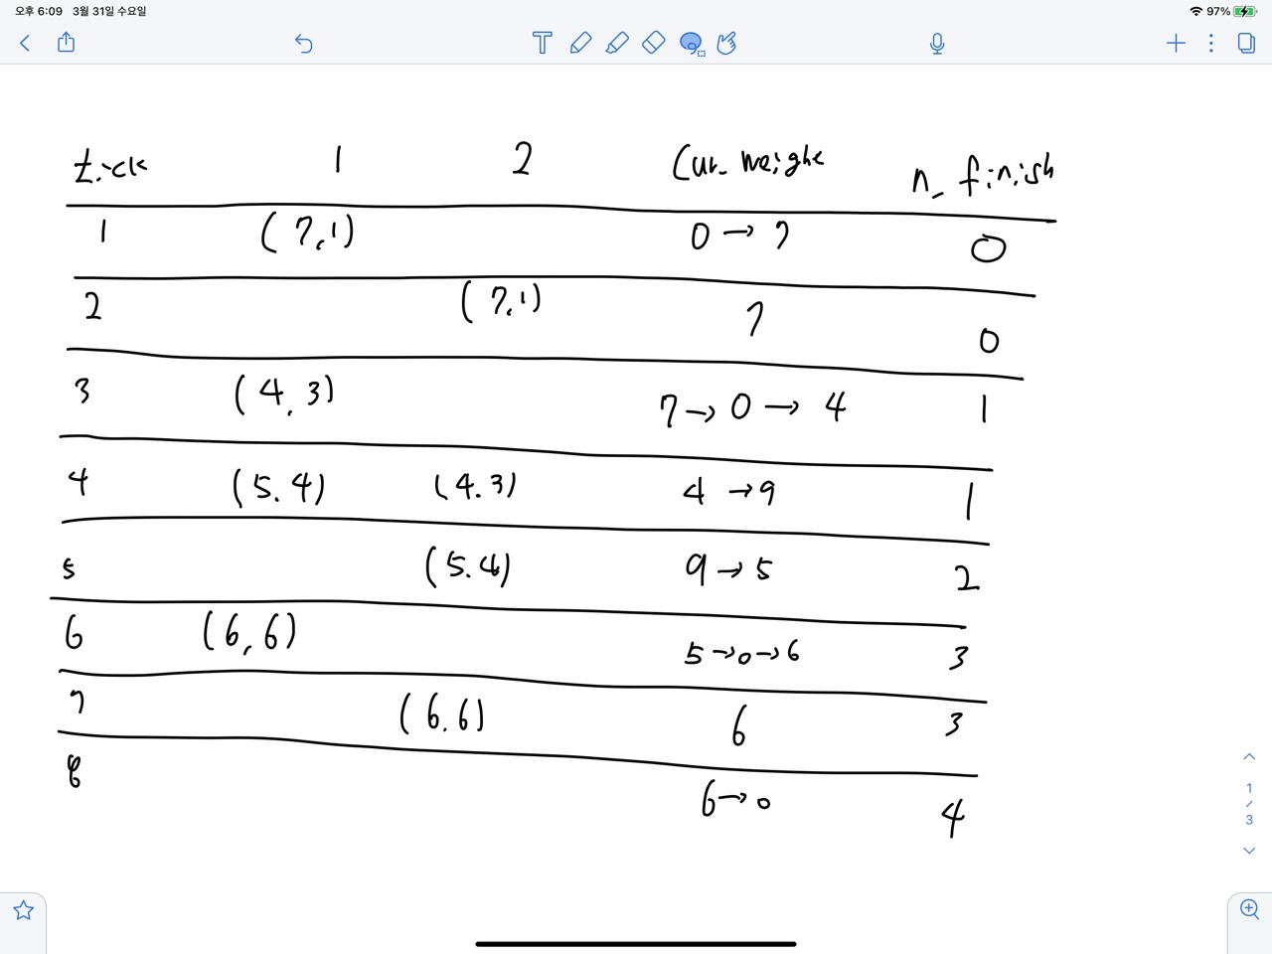
다리를 지나는 트럭
SecurityFACT
알고리즘 스터디

Slide 5
주식 가격
SecurityFACT
알고리즘 스터디

Slide 6
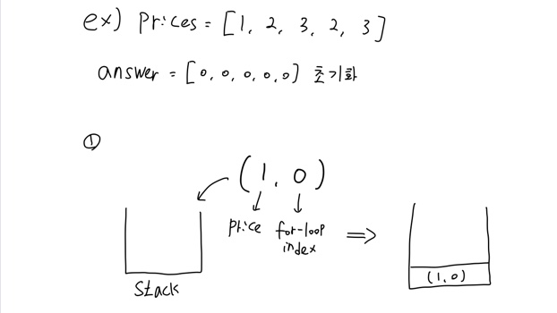
주식 가격
SecurityFACT
알고리즘 스터디

Slide 7
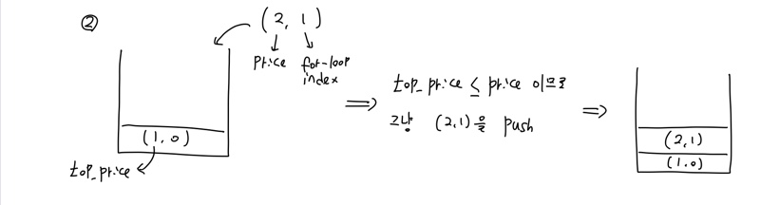
주식 가격
SecurityFACT
알고리즘 스터디

Slide 8
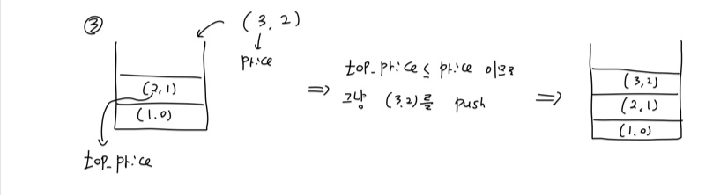
주식 가격
SecurityFACT
알고리즘 스터디

Slide 9
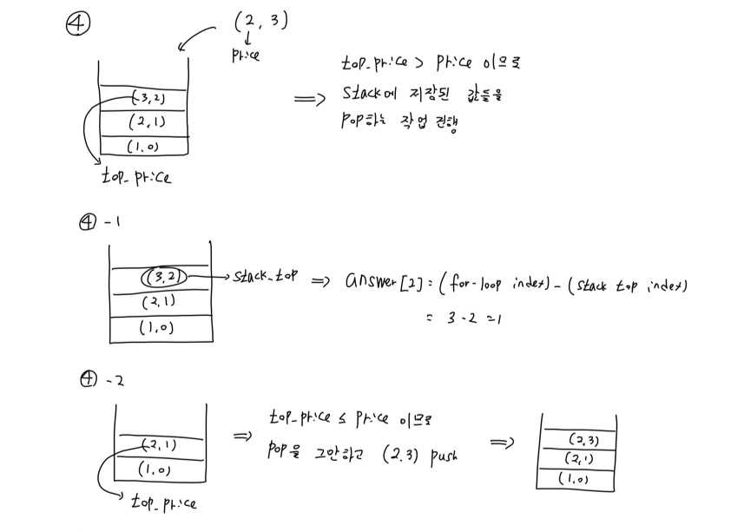
주식 가격
SecurityFACT
알고리즘 스터디

Slide 10
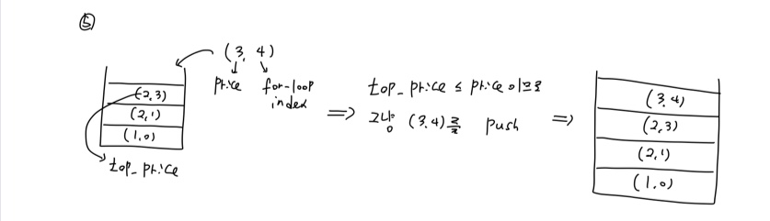
주식 가격
SecurityFACT
알고리즘 스터디

Slide 11
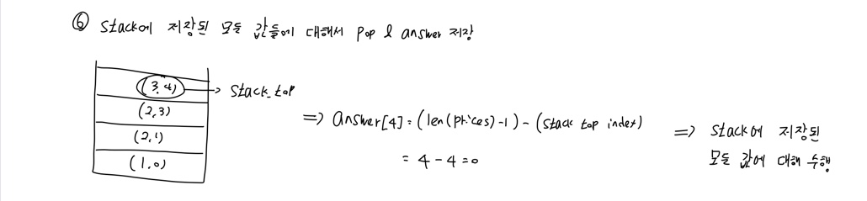
주식 가격
SecurityFACT
알고리즘 스터디

Slide 12
기능 개발
SecurityFACT
알고리즘 스터디

Slide 13
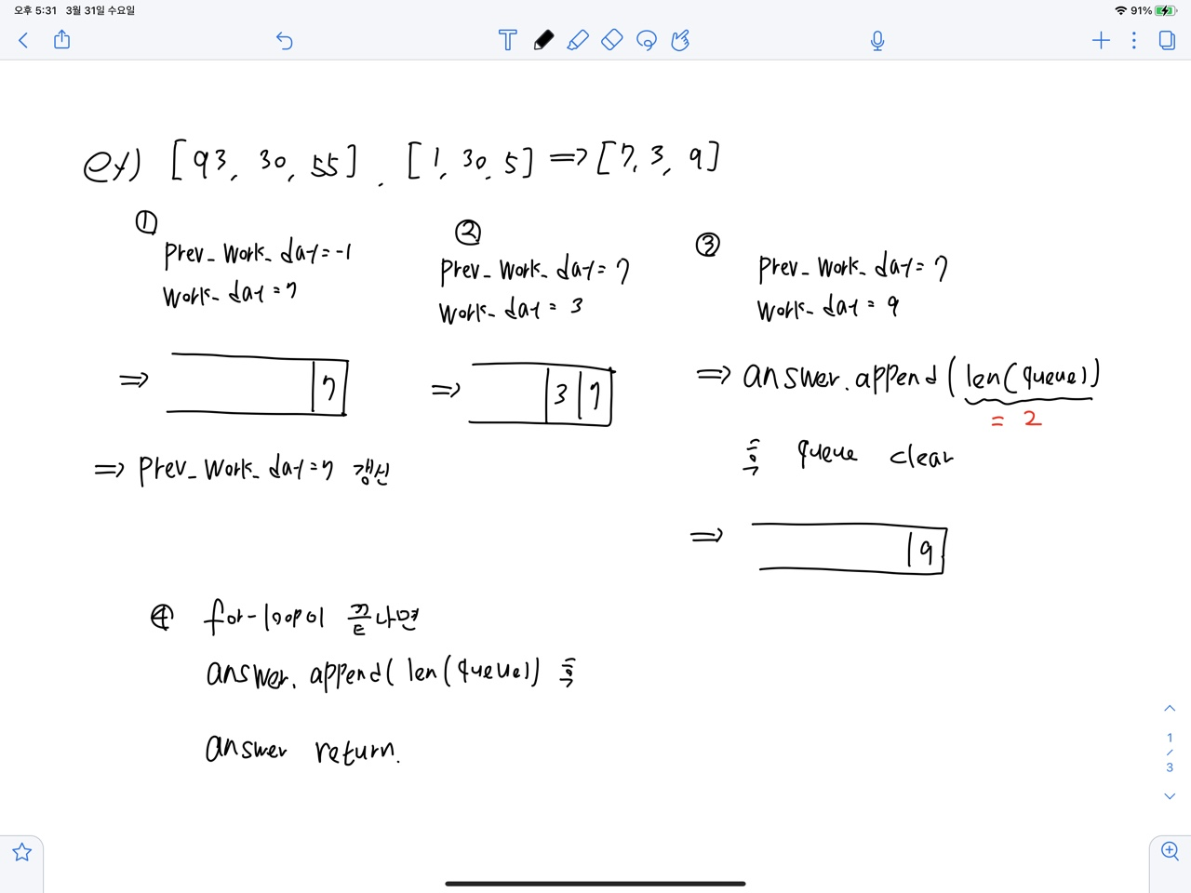
기능개발
SecurityFACT
알고리즘 스터디

Slide 14
프린터
SecurityFACT
알고리즘 스터디

Slide 15
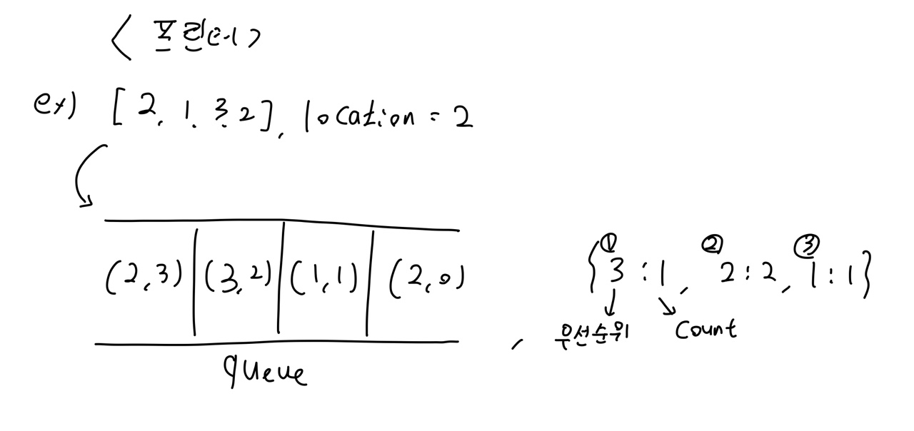
프린터
SecurityFACT
알고리즘 스터디

Slide 16
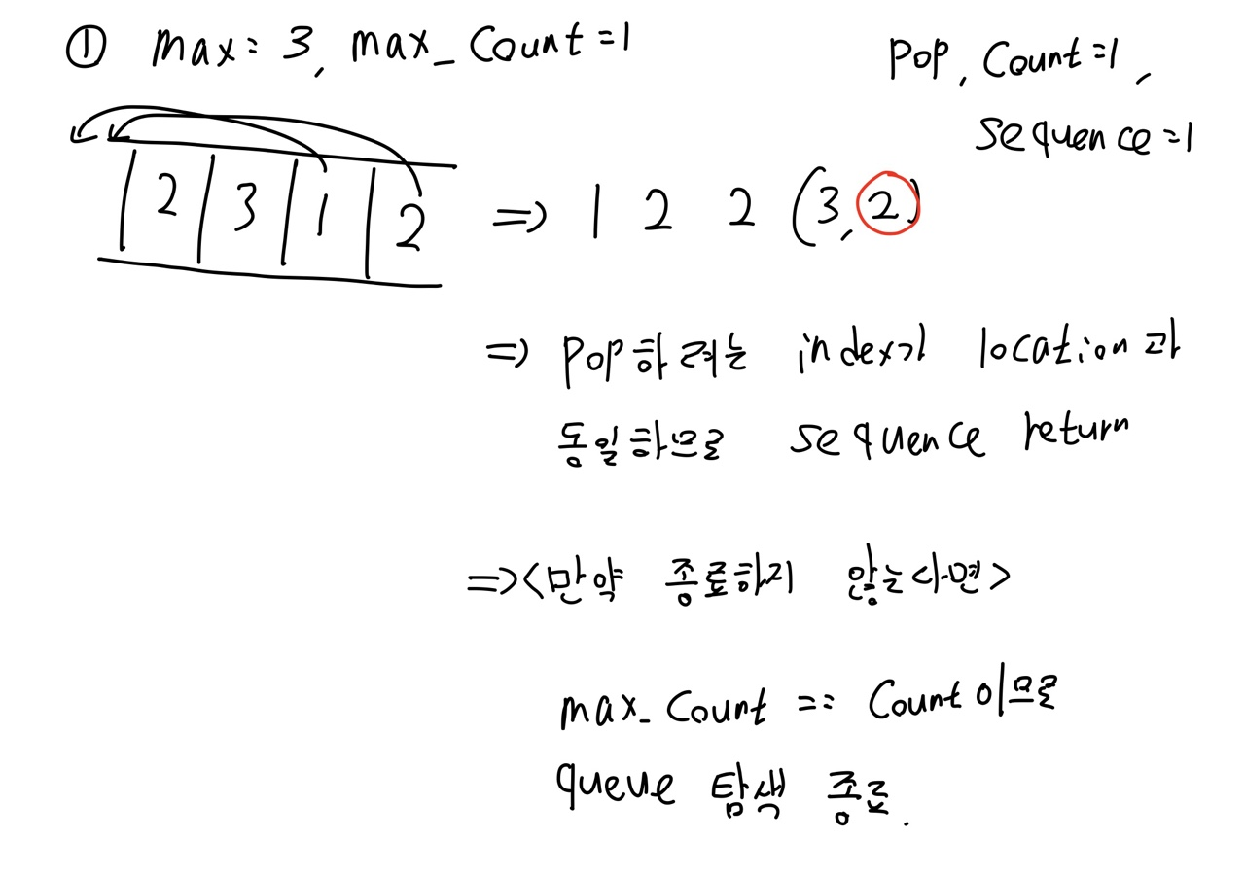
프린터
SecurityFACT
알고리즘 스터디

Slide 17
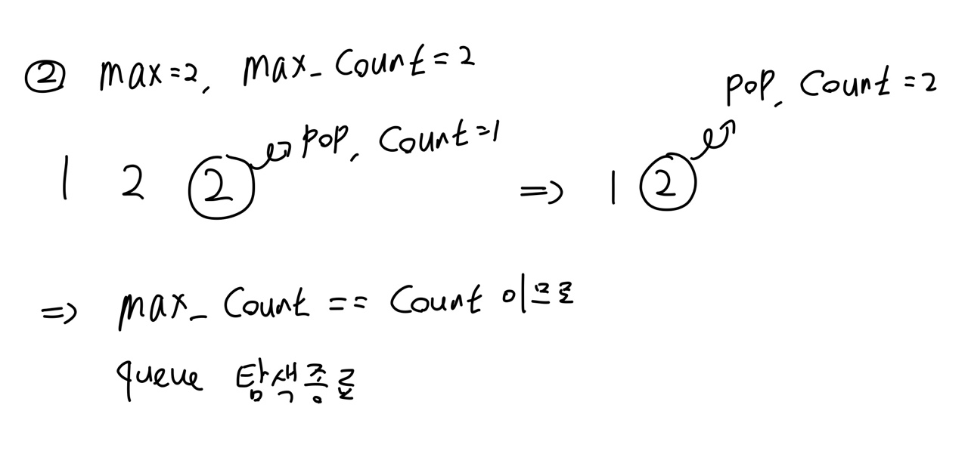
프린터
SecurityFACT
알고리즘 스터디

Slide 18
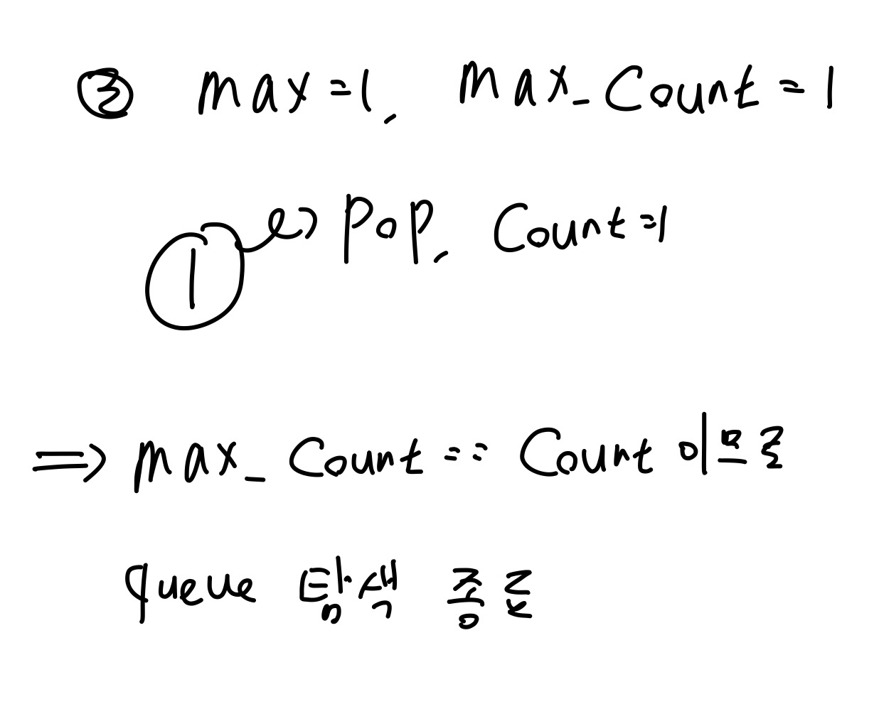
프린터
SecurityFACT
알고리즘 스터디

Slide 19
감사합니다.
By. 백동훈

